Slide 1


FHRP & HSRP
First Hop Redundancy Protocol Hot Standby Router Protocol
네트워크 가용성과 안정성을 위한 핵심 기술
01. Intro

Slide 2


FHRP란 무엇인가?
First Hop Redundancy Protocol
트래픽을 네트워크의 다른 장치로 전달하는 역할을 하는 게이트웨이(첫 번째 홉)에 이중화를 제공하는 프로토콜입니다.
핵심 목적
장애 발생 시 자동으로 인계할 중복 장치를 구성하여, 네트워크의 가용성(Availability)과 안정성(Stability)을 보장합니다.
Gateway Redundancy
02. FHRP 개요

Slide 3


FHRP의 종류
HSRP
VRRP
GLBP
Hot Standby Router Protocol
Virtual Router Redundancy Protocol
Gateway Load Balancing Protocol
Cisco 독점
표준 프로토콜 (비독점)
Cisco 독점
Active / Standby 구조
Master / Backup 구조
Active / Active 구조
가장 널리 사용됨
모든 벤더 호환 가능
로드 밸런싱 지원

Slide 4
FHRP 주요 기능
이중화 (Redundancy): 장애 발생 시 예비 장비가 즉시 역할을 인계하여 서비스 중단을 방지
로드 밸런싱 (Load Balancing): GLBP 등의 프로토콜을 통해 트래픽을 여러 라우터로 분산 처리
프로토콜 수렴 (Convergence): 링크나 장비 장애 시 신속하게 안정적인 토폴로지로 복구
프로토콜 호환성: STP(Spanning Tree) 등 다른 L2 프로토콜과 문제없이 연동되도록 설계

Slide 5

HSRP (Hot Standby Router Protocol)
네트워크 고가용성을 위해 라우터를 이중화하는 Cisco 독점 기술
여러 대의 라우터를 하나의 가상 라우터(Virtual Router)처럼 동작하게 함
Track 기능
인터페이스나 IP를 추적(Track)하여 장애 감지 시 우선순위를 동적으로 낮춰 Standby가 Active가 되도록 유도하는 기능
Active 라우터가 트래픽 처리, Down 시 Standby가 승계
Priority(우선순위)가 높은 장비가 Active로 선출됨

Slide 6



Active vs Standby Router
선출 우선순위
1순위: Priority 값이 높은 라우터 2순위: Priority가 같다면 IP 주소가 큰 라우터
Active Router 역할
Standby Router 역할
ARP 요청에 가상 MAC으로 응답
Active의 Hello 패킷을 수신하여 상태 감시
실제 패킷 라우팅 및 전달
평소에는 대기, 장애 발생 시 역할 승계
주기적으로 Hello 패킷 전송 (상태 알림)
Active 라우터 선출 후보

Slide 7




HSRP 상태 변화 과정
1. Initial / Learn
2. Listen
3. Speak
Initial: HSRP 미동작 상태 Learn: Hello 패킷 교환 진행 중, 가상 IP 미확인
Hello 패킷 완료. 가상 IP는 알지만 Active/Standby 미선출.
주기적 Hello 전송 시작. Active/Standby 선출을 위해 비교 진행 중.
4. Standby
5. Active
Active 후보 상태. 주기적 Hello 전송. 그룹 내 1개만 존재.
가상 MAC으로 패킷 수신 및 라우팅 수행. 그룹 내 1개만 존재.

Slide 8
HSRP v1, v2 비교
특징 | HSRP v1 | HSRP v2
지원 IP 버전 | IPv4 | IPv4 (v2는 IPv6 지원 아님, HSRP for IPv6는 별도)
그룹 번호 범위 | 0 ~ 255 | 0 ~ 4095
가상 MAC 주소 형식 | 0000.0c07.acXX (XX = 그룹 번호 0~255) | 0000.0c9f.fXXX (XXX = 그룹 번호 0~4095)
타이머 단위 | 초 단위 (default hello 3초 / hold 10초) | 초 단위 (default hello 3초 / hold 10초)
동작 | IPv4만 지원, 그룹 번호 제한 | IPv4만 지원, 그룹 번호 확장, MAC 주소 확장
주요 개선점 | 기본 HSRP | 그룹 번호 확장, MAC 주소 충돌 최소화, 대규모 네트워크 대응
특징 | HSRP v1 | HSRP v2
지원 IP 버전 | IPv4 | IPv4 (v2는 IPv6 지원 아님, HSRP for IPv6는 별도)
그룹 번호 범위 | 0 ~ 255 | 0 ~ 4095
가상 MAC 주소 형식 | 0000.0c07.acXX (XX = 그룹 번호 0~255) | 0000.0c9f.fXXX (XXX = 그룹 번호 0~4095)
타이머 단위 | 초 단위 (default hello 3초 / hold 10초) | 초 단위 (default hello 3초 / hold 10초)
동작 | IPv4만 지원, 그룹 번호 제한 | IPv4만 지원, 그룹 번호 확장, MAC 주소 확장
주요 개선점 | 기본 HSRP | 그룹 번호 확장, MAC 주소 충돌 최소화, 대규모 네트워크 대응

Slide 9
HSRP 주요 설정 옵션
Priority (우선순위): Active 선출 기준. Default 100. (높을수록 우선)
Preempt (선점): 죽었던 Active가 살아났을 때 다시 권한을 가져오기 위한 설정. (Delay 설정 권장)
Timers (타이머): Default Hello 3초, Hold 10초. Hold 시간은 Hello의 3배 이상 권장.
Interface Tracking: 외부 인터페이스 장애 시 Priority를 감소시켜 역할을 넘기는 기능.

Slide 10
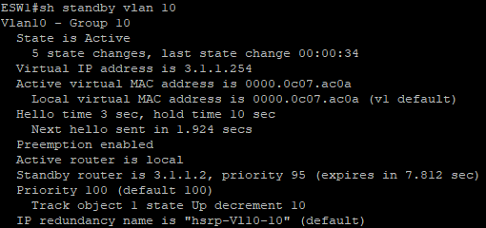
확인 명령어
1. Vlan 및 HSRP 그룹 번호
2. 현재 스위치의 HSRP 상태
3. 스위치 상태 변화 횟수 및 변경 시간
4. V.IP의 IP주소
5. Active V.MAC 주소
6. 현재 V.MAC 주소
7. Hello 패킷 전송 시간
8. 다음 Hello 패킷 전송 시간
9. Preempt 동작 상태
10. 라우터 자신이 active(local)
11. Standby 라우터 IP 및 priority 값
12. 본인의 priority 값 (default=100)
13. Track 대상, 상태, 변경할 priority 값
14. HSRP 프로세스 이름

Slide 11
HSRP 동작 과정 및 실습
x
Track
SW1
Active pri : 100
SW2
Standby pri : 95
V_GW
V_MAC
VIP
SW1
Standby pri : 90
SW1
Active pri : 95

Slide 12
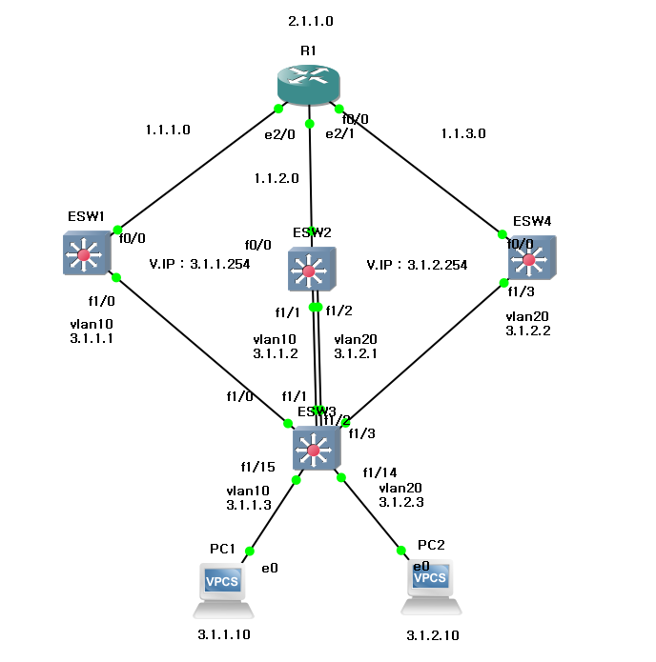
MHSRP 실습

Slide 13
Q & A
FHRP 및 HSRP 설정에 대해 궁금한 점이 있으신가요?
Thank You

